Slide 1

Бюджет для граждан на 2025 г. и
плановый период 2026-2027 гг.
Утвержден Решением Совета муниципального района «О бюджете муниципального района
«Тунгиро-Олёкминский район» на 2025г. и плановый период 2026-2027гг. № 163 от 25.12.2024 года

Slide 2
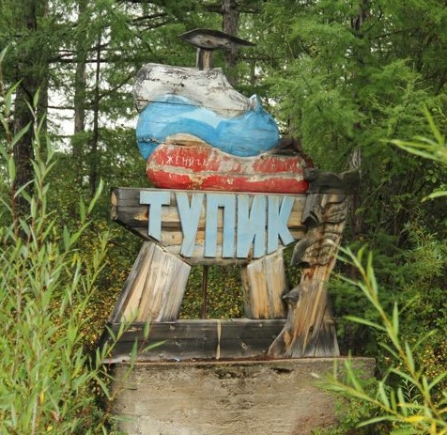
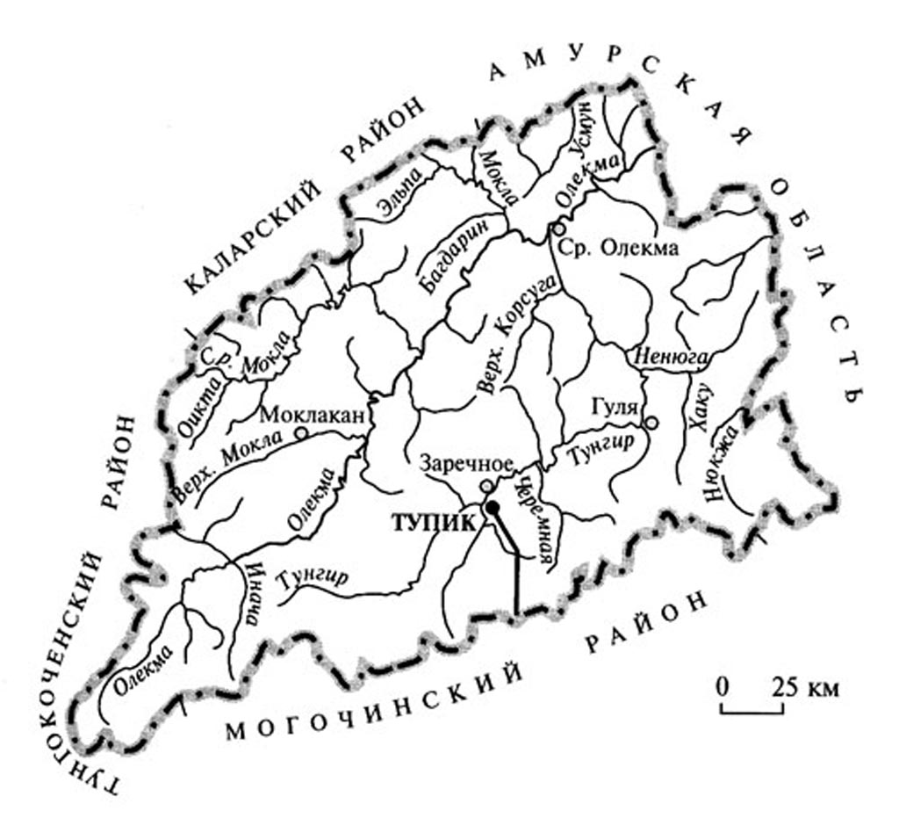

Тунгиро-Олёкминский район
Район расположен на северо-востоке Забайкальского края;
Приравнен к районам Крайнего Севера;
Граничит на севере с Каларским районом, на западе с Тунгикочинским районом, на юге с Могочинским районом, на востоке с Амурской областью;
Главные реки района — Тунгир и Олёкма;
Рельеф преимущественно горный.

Slide 3


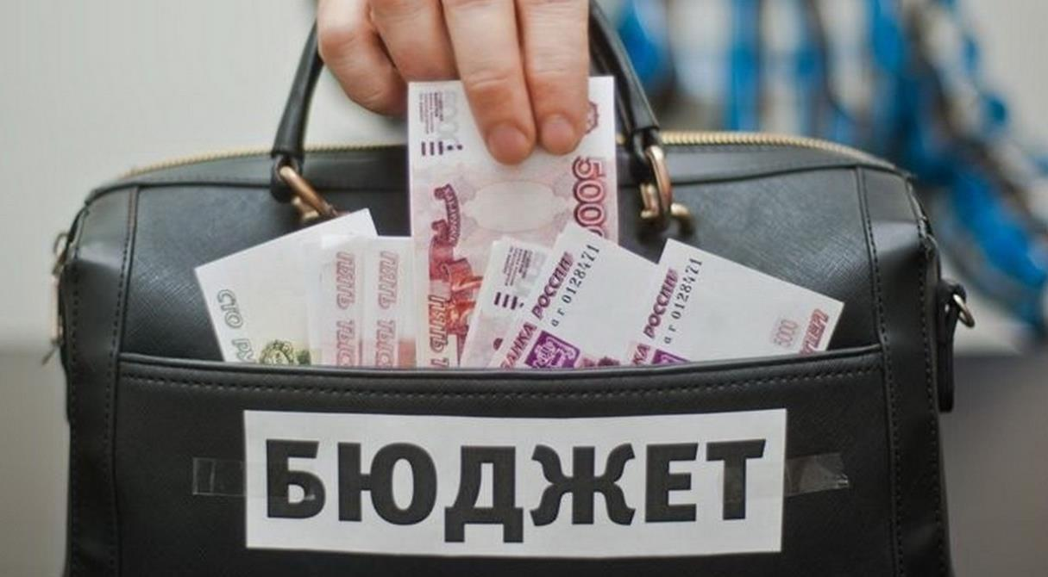
«Бюджет для граждан» - аналитический документ, разрабатываемый в целях предоставления гражданам актуальной информации о бюджета муниципального района «Тунгиро-Олёкминский район» в формате, доступном для широкого круга пользователей. В представленной информации отражены положения бюджета муниципального района на предстоящие года: 2025 год и 2026-2027 годы.
Граждане - и как налогоплательщики, и как потребители общественных благ –должны быть уверены в том, что передаваемые ими в распоряжение государства средства используются прозрачно и эффективно, приносят конкретные результаты, как для общества в целом, так и для каждой семьи, для каждого человека.

Slide 4



БЮДЖЕТ– это денежный фонд района, предназначенный для финансового обеспечения его задач и функций. Другими словами – это план доходов и расходов на очередной финансовый год и плановый период
БЮДЖЕТ
выплачиваемые из бюджета денежные средства( содержание муниципальных учреждений, социальные выплаты, строительство и тд.)
поступающие в бюджет денежные средства (налоги юридических и физических лиц, платежи и сборы, безвозмездные поступления
РАСХОДЫ
ДОХОДЫ
ДЕФИЦИТ
ПРОФИЦИТ
ДОХОДЫ
РАСХОДЫ
РАСХОДЫ
ДОХОДЫ
Превышение расходов бюджета
над его доходами
Превышение доходов бюджета над его расходами

Slide 5

Бюджетный процесс – это деятельность органов государственной власти, органов местного самоуправления и иных участников бюджетного процесса по составлению и рассмотрению проектов бюджетов, утверждению и исполнению бюджетов, контролю за исполнением, осуществлению бюджетного учета, внешней проверке, рассмотрению и утверждению бюджетной отчетности
1. Составление проекта бюджета
5. Контроль за исполнением бюджета, учет, проверка, отчетность
2. Рассмотрение проекта бюджета
4. Исполнение бюджета
3. Утверждение бюджета

Slide 6





Основы составления проекта бюджета
Бюджетное послание Президента РФ
Основные направления бюджетной и налоговой политики
БЮДЖЕТ
Составление проекта бюджета
Прогноз социально-экономического развития района
Муниципальные программы
Бюджет на 2025 г. и плановый период 2026-2027 гг. разработан в соответствии с бюджетным и налоговым законодательством Российской федерации, НПА Забайкальского края и «Тунгиро-Олёкминского района».

Slide 7

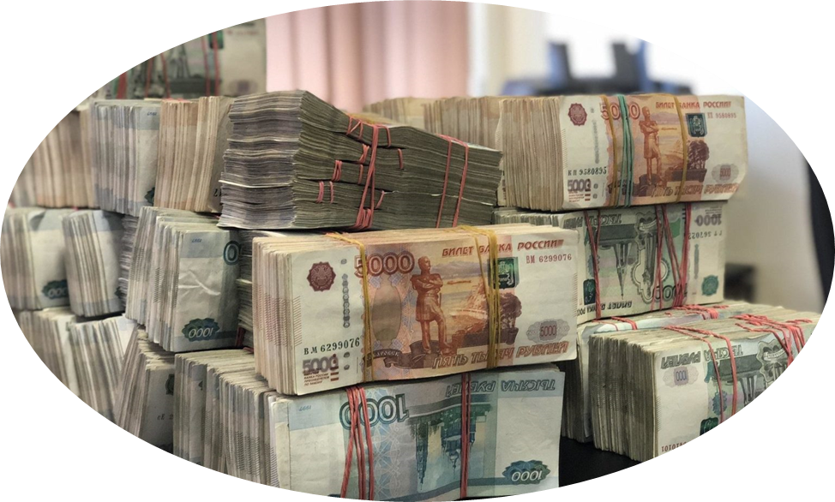
Формирование доходной части бюджета
Неналоговые доходы — доходы от использования имущества, которое находится в государственной или муниципальной собственности
Налоговые доходы- поступления в бюджет от уплаты налогов, установленных Налоговым кодексом РФ
Безвозмездные поступления — это финансовая помощь из бюджетов других уровней (межбюджетные трансферты), от физических и юридических лиц.

Slide 8











Доходы муниципального района
«Тунгиро-Олёкминский район»
Неналоговые доходы
Налоговые доходы
Безвозмездные поступления
Арендная плата за землю;
Аренда имущества;
Штрафные санкции;
Плата за негативное воздействие на окружающую среду
Налог на прибыль;
Налог на доходы физических лиц;
Налог на имущество физических лиц;
Земельный налог;
Налог на добавленную стоимость;
Налог на добычу полезных ископаемых
Дотации;
Субвенции;
Субсидии

Slide 9
Прогнозируемые поступления налоговых и неналоговых доходов в бюджет муниципального района на 2025 год, тыс. руб.
ВСЕГО: 97731,1

Slide 10
Прогнозируемые налоговые и неналоговые доходы в бюджет муниципального района
«Тунгиро-Олёкминский район» на 2026-2027 год, тыс. руб.

Slide 11



Межбюджетные трансферты – это денежные средства, передаваемые из одного бюджета бюджетной системы РФ другому.
СУБВЕНЦИИ
СУБСИДИИ
ДОТАЦИИ
БЮДЖЕТ
БЮДЖЕТ

Slide 12
Прогнозируемые межбюджетные трансферты в бюджет муниципального района
«Тунгиро-Олёкминский район» на 2025 -2027 гг. тыс. руб.
Всего: 88773,2
10

Slide 13











Расходы бюджета - денежные средства , выплачиваемые из бюджета за исключением средств, являющихся источниками финансирования дефицита бюджета.
0100
1200
0800
1400
Межбюдетные трансферты
0300
0700
БЮДЖЕТ
1000
0500
0400
1100

Slide 14



Структура расходов бюджета муниципального района
«Тунгиро-Олёкминский район» на 2025 г. и плановый период 2026,2027 гг., тыс. руб.
Показатели |  | Раздел | План 2025 г. | План 2026 г. | План 2027 г.
Всего: |  |  | 234194,8 | 196459,4 | 218954,6
В том числе:
Общегосударственные вопросы |  | 0100 | 47582,3 | 40494,5 | 40118,9
Национальная безопасность и правоохранительная деятельность |  | 0300 | 10775,3 | 7828,6 | 8117,1
Национальная экономика |  | 0400 | 2938,3 | 3033,4 | 23186,9

Slide 15








Жилищно- коммунальное хозяйство |  | 0500 | 16861,0 | 2151,0 | 0
Образование |  | 0700 | 112818,3 | 107426,9 | 112130,6
Охрана окружающей среды |  | 0600 | 260,0 | 260,0 | 0
Культура и кинематография |  | 0800 | 29476,3 | 27449,7 | 27551,2
Социальная политика |  | 1000 | 6527,5 | 962,4 | 997,0
Физическая культура и спорт |  | 1100 | 365,0 | 0,0 | 0,0
Средства массовой информации |  | 1200 | 2621,7 | 2883,8 | 2883,8
Межбюджетные трансферты муниципальных образований общего характера |  | 1400 | 3969,1 | 3969,1 | 3969,1

Slide 16
Динамика расходов бюджета муниципального района
«Тунгиро-Олёкминский район» на 2025 г., в тыс. руб. и в процентах.

Slide 17
Динамика расходов бюджета муниципального района
«Тунгиро-Олёкминский район» на плановый период 2026-2027гг., в тыс. руб. и в процентах.
2027 год
2026 год

Slide 18
Структура запланированных расходов на 2025 и плановый период 2026-2027 гг. по разделам бюджетной классификации в тыс.руб.
РАЗДЕЛ 0100 ОБЩЕГОСУДАРСТВЕННЫЕ ВОПРОСЫ

Slide 20
РАЗДЕЛ 0300 НАЦИОНАЛЬНАЯ БЕЗОПАСНОСТЬ И ПРАВООХРАНИТЕЛЬНАЯ ДЕЯТЕЛЬНОСТЬ

Slide 21
РАЗДЕЛ 0400 НАЦИОНАЛЬНАЯ ЭКОНОМИКА

Slide 22
РАЗДЕЛ 0500 ЖИЛИЩНО-КОММУНАЛЬНОЕ ХОЗЯЙСТВО

Slide 23
РАЗДЕЛ 0600 ОХРАНА ОКРУЖАЮЩЕЙ СРЕДЫ

Slide 24
Раздел 0700 ОБРАЗОВАНИЕ

Slide 25
Раздел 08 Культура и кинематография

Slide 26
Раздел 1000 СОЦИАЛЬНАЯ ПОЛИТИКА

Slide 27
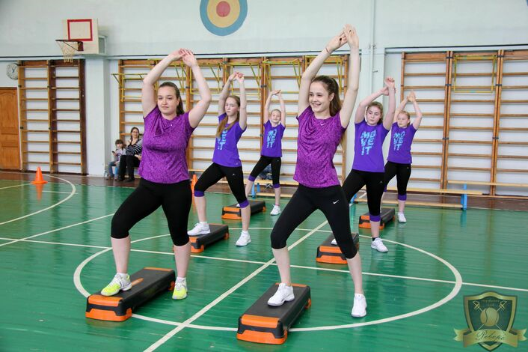


Раздел 1100 ФИЗИЧЕСКАЯ КУЛЬТУРА И СПОРТ
На 2025 году запланировано 365,0 тыс. руб.
Расходов на 2026-2027 гг. в проекте бюджета не предусмотрено

Slide 28

Раздел 1200 СРЕДСТВА МАССОВОЙ ИНФОРМАЦИИ

Slide 29

РАЗДЕЛ 1400 МЕЖБЮДЖЕТНЫЕ ТРАНСФЕРТЫ МУНИЦИПАЛЬНЫХ ОБРАЗОВАНИЙ ОБЩЕГО ХАРАКТЕРА

Slide 30
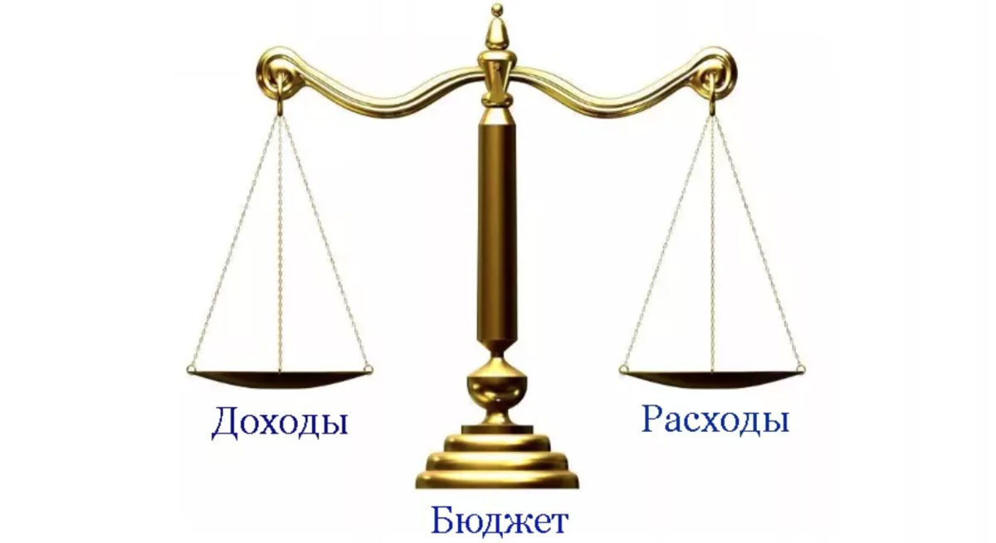
Основные характеристики бюджета муниципального района «Тунгиро-Олёкминский район» на 2025 год и плановый период 2026 и 2027 годов» в тыс.руб.
БЮДЖЕТ
2025 год
2026 год
2027 год
Доходы
234194,8
Расходы
234194,8
Доходы
196459,4
Расходы
196459,4
Доходы
218954,6
Расходы
218954,6
Дефицит/ профицит
0
Дефицит/ профицит
0
Дефицит/ профицит
0
Сбалансированный бюджет – равенство доходов и расходов бюджета

Slide 31

СПАСИБО ЗА ВНИМАНИЕ

